Slide 1
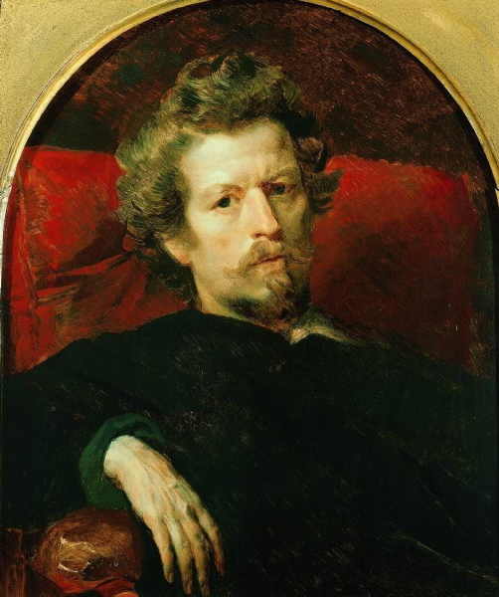
КАРЛ БРЮЛЛОВ

Slide 2
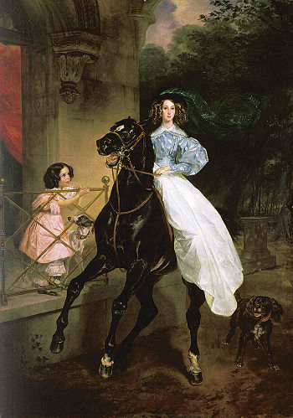
ВСАДНИЦА

Slide 3
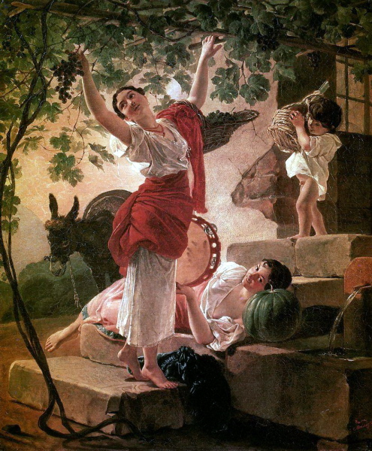
ДЕВУШКА, СОБИРАЮЩАЯ ВИНОГРАД

Slide 4

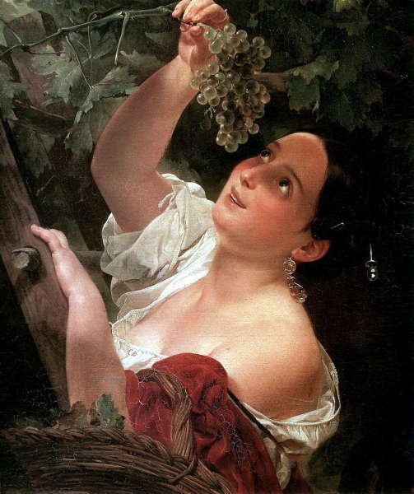
ИТАЛЬЯНСКИЙ ПОЛДЕНЬ

Slide 5
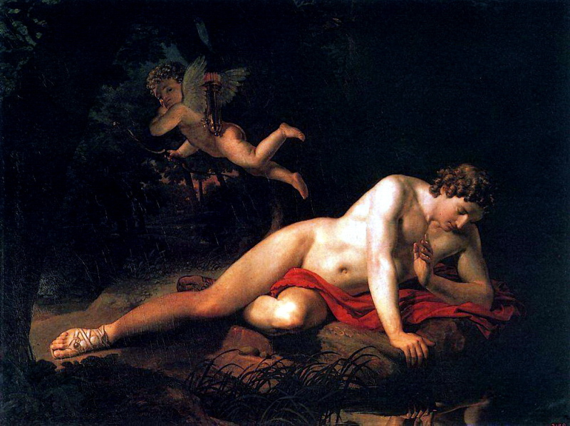
НАРЦИСС

Slide 6
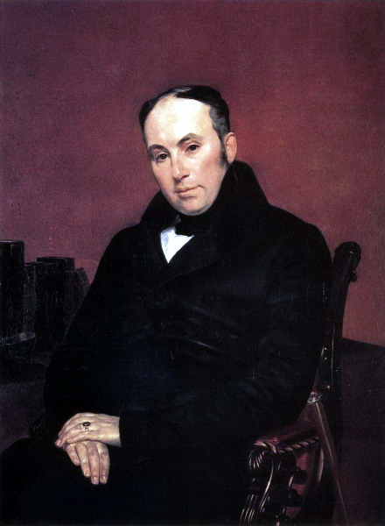
ВАСИЛИЙ
АНДРЕЕВИЧ
ЖУКОВСКИЙ

Slide 7
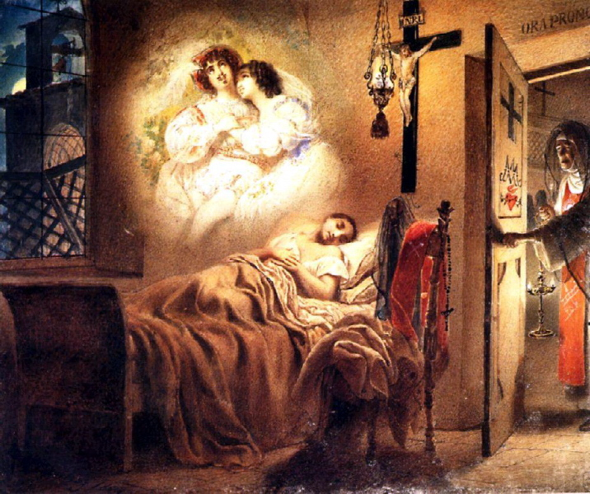
СОН МОНАШЕНКИ

Slide 8
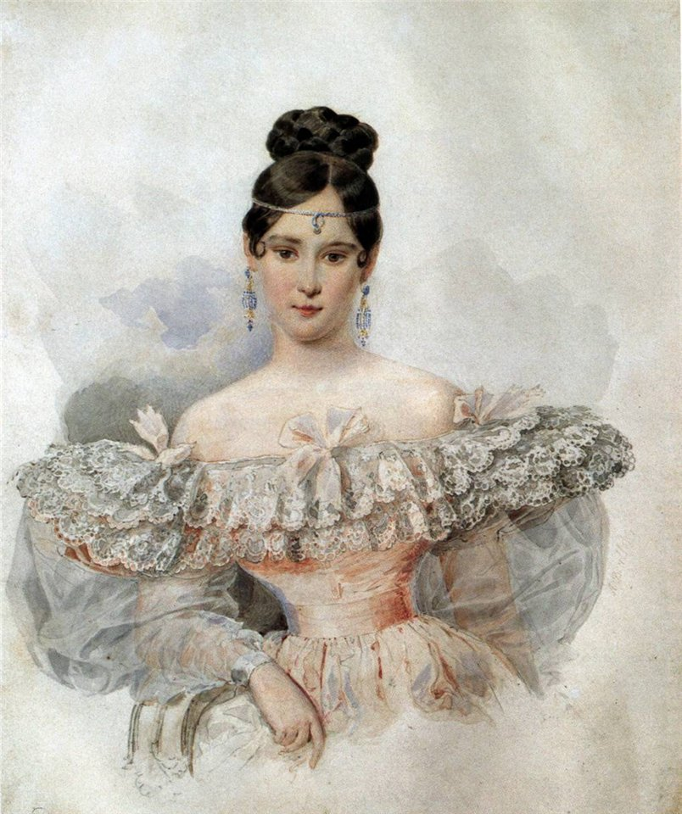
НАТАЛЬЯ ПУШКИНА
(ГОНЧАРОВА –ЛАНСКАЯ)

Slide 9
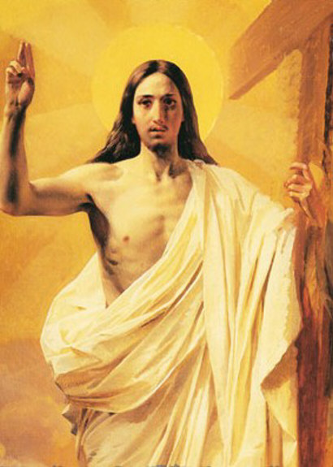
ХРИСТОС ВОСКРЕСШИЙ

Slide 10
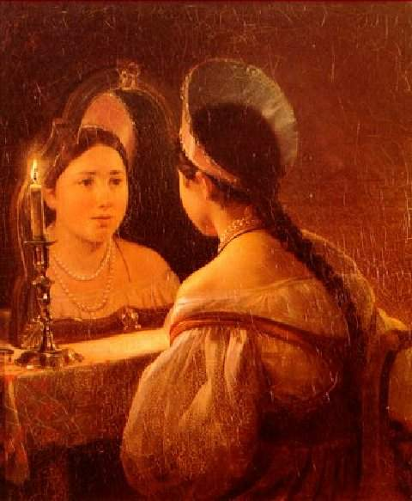
ГАДАЮЩАЯ СВЕТЛАНА

Slide 11
Святками называются две недели зимних праздников, от Рождественского сочельника, приходящегося на 6 января, по Крещение, празднуемое 19 января. Гадания на Рождество по праву считаются наиболее правдивыми и своими корнями уходят во времена языческой Руси.

Slide 12
ГАДАНИЕ:
Рождественское гадание по лаю собак
В полночь взять нож, выйти на улицу, подойти к сугробу и начать резать снег ножом, приговаривая: «Черт, черт, не молчи, черт, черт, подскажи, какой мне муж попадется, смеяться или плакать придется?».
Произнеся слова заклинания, замолчать и внимательно прислушаться к лаю собак. Если раздастся злобный, отрывистый лай, значит, будущий муж будет строгий и угрюмый.
Если же собаки будут лаять весело и заливисто, то и муж попадется веселый и добрый.
Очень плохо, если во время гадания послышится собачий вой. Это говорит о том, что замужество будет недолгим и очень быстро молодая жена овдовеет.

Slide 13
Рождественское гадание на воске (свечах)
Взять огарки восковых или парафиновых свечей белого цвета (праздничные цветные свечи для гадания не подходят), сложить в металлическую посуду, расплавить на огне и сразу же влить в емкость с холодной водой. Образовавшаяся при этом фигура и будет предсказывать то будущее, которое ожидает гадающую особу.
Толкование фигур
Дом — в скором времени обзаведение новым хозяйством; для девушки это связано в первую очередь с ее замужеством.
Бесформенные развалины — несчастье в ближайшем будущем.
Яма, небольшая пещера или грот — самая нежелательная фигура, поскольку она символизирует место погребения и предрекает тяжелую болезнь или близкую смерть.
Деревья — их можно толковать по-разному: направленные вверх ветви дерева обещают скорую радость, поникшие — печаль, тоску и скуку.
Кольцо или свеча однозначно предрекают скорую свадьбу.
Блин, осевший на дно, наоборот, сулит долгое девичество.

Slide 14
Гадание на воске и молоке
Налить молоко в блюдце и поставить на порог. Взять огарки восковых свечей, положить в металлическую посуду и растопить на огне, приговаривая: «Домовой, хозяин мой, приди под порог попить молочка, поесть воска».
Произнеся последнее слово заклинания, вылить воск в молоко и внимательно рассмотреть получившуюся при этом фигуру.
Толкование фигур
Крест — болезнь; если его очертания нечеткие, то в скором времени следует готовиться к череде мелких неприятностей, которые затронут все стороны жизни.
Распускающийся цветок — свадьба через год.
Животное — в близком окружении появился недоброжелатель.
Россыпь мелких звездочек — удача в делах.
Полоски с размытыми краями — поездка, командировка, переезд, путешествие.
Человеческая фигура — скорое появление нового друга.

Slide 15
Гадание по тени
Взять газетный лист и хорошенько его смять (но не скатывать в плотный шар!). Положить смятую бумагу на тарелку и поджечь. Когда бумага полностью прогорит, поставить рядом с тарелкой свечу и посмотреть на тень, которую сгоревшая газета отбрасывает на стену. Значение возникших фигур аналогично толкованию восковых фигур.
Гадание по волосам
В полночь налить в миску воду и добавить в нее щепотку золы, щепотку сахара и щепотку соли. Воду тщательно перемешать, а когда она «успокоится», бросить в нее два волоса: один — свой, а другой — любимого человека. Миску оставить до утра.
Если наутро волосы переплелись между собой, то свадьба не за горами. Если же волосы находятся на некотором расстоянии друг от друга, значит, близок час разлуки.
Утонувший же волос предрекает тяжелую болезнь, а возможно, и смерть того, кому он принадлежит.

Slide 16
Гадание по полену
Зайти в дровяной сарай, притворить дверь, чтобы в помещении было темно, и наугад выбрать полено. Принести его в дом и внимательно осмотреть: каким окажется золено, таким будет и будущий муж.
Толкование гадания
Полено ровное, с гладкой тонкой корой — муж красивый и молодой.
Кора толстая шероховатая — муж некрасивый.
Кора на полене местами ободрана или вовсе отсутствует — муж бедный.
Растрескавшееся полено — муж попадется старый, рябой, с физическим недостатком.
Большое полено — сильный, крепкий муж.
Сучковатое полено — семья будет большая: каждый сучок — это будущий ребенок.

